Slide 1
UNIVERSIDADE ABERTA DO SUS UNIVERSIDADE FEDERAL DE PELOTAS Especialização em Saúde da Família Modalidade a Distância Turma 5
Melhoria da Qualidade da Atenção ao Controle do Câncer de Colo de Útero e Câncer de Mama na ESF Doutor Otacílio Da Costa Lyra, Nova Cruz /RN.
Especializando: Yamilka Chacon Perez
Orientador: Flávio Renato Reis de Moura
Pelotas, 2015

Slide 2
INTRODUÇÃO
IMPORTÂNCIA DA AÇÃO PROGRAMÁTICA:
Alta incidência e mortalidade no mundo e no Brasil relacionado ao Câncer de Mama e Colo de Útero;
O câncer de mama é a segunda causa de morte nas mulheres brasileiras e o câncer de colo de útero o terceiro.
(BRASIL, 2013)

Slide 3
INTRODUÇÃO - CARACTERIZAÇÃO DO MUNICÍPIO:
Cidade de Nova Cruz- 35.741 habitantes/ décimo segundo município mais populoso do estado;
26 UBS, nenhuma tradicional e oito destas UBS são urbanas;
14 equipes de ESF- zona rural com cinco equipes de saúde desenvolvendo seu trabalho em duas ou mais unidades básicas que incluem a população da sua área de abrangência;
2 NASF;
1CEO;
Hospital Municipal- sem serviço de maternidade ou internação pediátrica;
1 CAPS;
O município dispõe de serviços e exames complementares.

Slide 4
INTRODUÇÃO
Características da unidade:
Tradicional
01 Equipe Saúde da família : Doutor Otacílio Da Costa Lyra .
População : 3802 pessoas em área urbana
Estrutura adequada .
Temos cadastrados 451 mulheres de 25 a 64 anos e 195 de 50 a 69 anos.
Conta com Saúde Bucal desenvolvida na unidade.

Slide 5
Antes da intervenção:
Não existia avaliação do cito patológico no prontuário das mulheres.
Não havia um registro satisfatório das mamografias realizadas .
Falta de capacitação da equipe;
Baixa adesão da população ;
As atividades de rastreamento eram feitas pela enfermagem.

Slide 6
Objetivo geral
Melhoria da Qualidade da atenção ao controle do Câncer de Colo de Útero e Câncer de mama das mulheres na ESF Doutor Otacílio da Costa Lyra, Nova Cruz /RN.

Slide 7
Metodologia
As ações foram desenvolvidas nos seguintes eixos:
Monitoramento e avaliação.
Organização e gestão do serviço.
Engajamento público.
Qualificação da prática clínica.

Slide 8
Metodologia/Ações
Intervenção de 4 meses, 16 semanas com 12 semanas presenciais do especializando.
População alvo: Estimativa de 451 mulheres entre 25-64 anos de idade para prevenção de câncer de colo uterino e 195 mulheres entre 50 e 69 anos de idade para prevenção de câncer de mama.
Cadastro da população alvo.
Atendimento individual na UBS e visita domiciliar.
Qualificação/treinamento da equipe.

Slide 9
Metodologia/Ações
Agendamento de consultas;
Identificação de faltosas e busca ativa;
Atividade educativa com população;
Reuniões de equipe;
Monitoramento
Avaliação
Busca ativa

Slide 10
Logística
Protocolo: Controle dos cânceres do colo do útero e da mama, (MS, 2013);
Prontuários individuais;
Ficha Espelho;
Planilha coleta de dados.

Slide 11
OBJETIVOS ESPECÍFICOS/METAS
Objetivo 1: Ampliar a cobertura de detecção precoce do câncer de colo e do câncer de mama.
Meta 1.1:Ampliar a cobertura de detecção precoce do câncer de colo de útero das mulheres na faixa etária entre 25 e 64 anos de idade para 85% .
Meta 1.2:Ampliar a cobertura de detecção precoce do câncer de mama das mulheres na faixa etária entre 50 e 69 anos de idade para 85% .

Slide 12
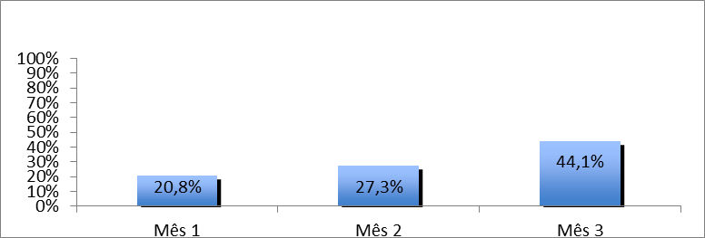
Resultado: 44,1 % = 207 Cobertura do programa de atenção detecção precoce do câncer de colo uterino.
Proporção de mulheres entre 25 e 64 anos com exame em dia para detecção precoce do câncer de colo de útero, Nova Cruz/RN, 2015.
Mês 1= 94
Mês 2= 123
Mês 3= 199
Meta: 85%

Slide 13
Resultado: 15,9% = 195 Cobertura do programa de atenção detecção precoce do câncer de mama.
Proporção de mulheres entre 50 e 69 anos com exame em dia para detecção precoce de câncer de mama, Nova Cruz, 2015
Mês 1= 13
Mês 2= 23
Mês 3= 31
Meta: 85%

Slide 14
Dificuldades na meta de cobertura:
Atraso no município para agendamento das mamografia;
Insatisfação da população pelo atraso de resultado de cito patológico;
Falta de material para coleta da mostra do cito patológico .
Dificuldade para viajar a capital do estado para realizar as mamografias.

Slide 15
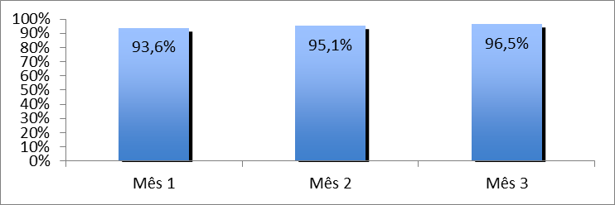
Objetivo 2: Melhorar a qualidade do atendimento das mulheres que realizam detecção precoce de câncer de colo de útero e de mama na unidade de saúde. .
Meta 2.1. Obter 100% de coleta de amostras satisfatórias do exame citopatológico de colo de útero.
Proporção de mulheres com amostras satisfatórias do exame citopatológico de colo de útero. ESF Doutor Otacílio da Costa Lira, Nova Cruz/RN, 2015.
Mês 1= 88
Mês 2= 117
Mês 3= 192

Slide 16
Objetivo 3: Melhorar a adesão das mulheres à realização de exame citopatológico de colo de útero e mamografia.
Meta 3.1. Identificar 100% das mulheres com exame citopatológico alterado sem acompanhamento.
Meta 3.2. Identificar 100% das mulheres com mamografia alterada.
Meta 3.3. Realizar busca ativa em 100% de mulheres com exame citopatológico alterado.
Meta 3.4. Realizar busca ativa em 100% de mulheres com mamografia alterada sem acompanhamento.
Metas 100% alcançadas na identificação de mulheres com citopatológico e mamografia alterada. Foi necessário fazer busca ativa a apenas uma usuária com resultados alterados em acompanhamento especializado.

Slide 17
Objetivo 4: Melhorar o registro das informações
Meta 4.1. Manter registro da coleta de exame citopatológico de colo de útero em registro específico em 100% das mulheres cadastradas.
Meta 4.2. Manter registro da realização da mamografia em registro específico em 100% das mulheres cadastradas.
Meta 4.1 alcançada em 100%
Proporção de mulheres com registro adequado da mamografia, Nova Cruz/RN,2015
Mês 1= 13
Mês 2= 23
Mês 3= 31

Slide 18
Objetivo 5: Mapear as mulheres de risco para câncer de colo de útero e de mama. .
Meta 5.1. Pesquisar sinais de alerta para câncer de colo de útero em 100% das mulheres entre 25 e 64 anos (Dor e sangramento após relação sexual e/ou corrimento vaginal excessivo).
Meta 5.2 Realizar avaliação de risco para câncer de mama em 100% das mulheres entre 50 e 69 anos.
Metas de 100% alcançadas

Slide 19
Objetivo 6: Promover a saúde das mulheres que realizam detecção precoce de câncer de colo de útero e de mama na unidade de saúde.
Meta 6.1. Orientar 100% das mulheres cadastradas na ESF , sobre doenças sexualmente transmissíveis (DST) e fatores de risco para câncer de colo de útero.
Meta 6.2. Orientar 100% das mulheres cadastradas na ESF, sobre doenças sexualmente transmissíveis (DST) e fatores de risco para câncer de mama.
Metas de 100% alcançadas

Slide 20
Discussão
Importância da intervenção para EQUIPE
Reviu as atribuições da equipe;
Atenção compartilhada na equipe;
Capacitação da equipe.
Trabalho integrado da equipe;
Acolhimento qualificado, a discussão de grupo, as palestras educativas, as reuniões da equipe e com a comunidade entre outras.

Slide 21
Importância da intervenção para SERVIÇO
Ajudou na organização do trabalho na UBS
Melhorou a adesão da comunidade com a equipe;
Impacto em outros serviços oferecidos como aumento da cobertura da consulta do cirugião dental e testes rápidos;
Permitiou organizar outras ações prográmaticas como a puericultura e o pre-natal .

Slide 22
Importância da intervenção para COMUNIDADE
Impacto na comunidade pela divulgação feita da intervenção;
Maior participação da população nas atividades coletivas.

Slide 23
Reflexão crítica sobre aprendizagem
Permitiu melhorar a qualidade de minha da prática profissional;
Conhecimento da comunidade e das demais realidades vivenciadas em outras regiões do país;
Conhecimento do sistema de saúde brasileiro;
Adaptação com a modalidade de ensino.

Slide 24
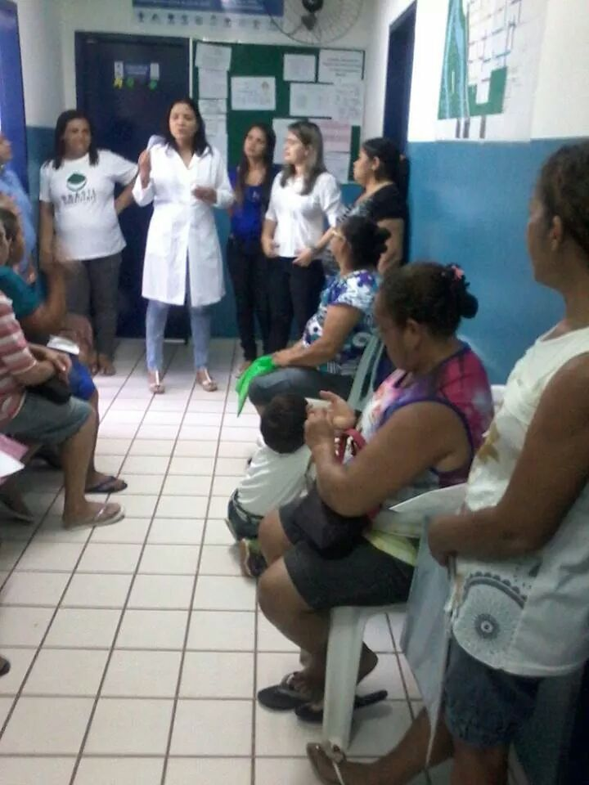
Atividades coletivas com as mulheres.

